Slide 1
CHÀO MỪNG CÁC EM
ĐẾN VỚI TIẾT HỌC HÔM NAY

Slide 2
Tiết 10
VIẾT ĐOẠN VĂN GHI LẠI
CẢM XÚC VỀ MỘT BÀI THƠ
BỐN CHỮ HOẶC NĂM CHỮ

Slide 3
KHỞI ĐỘNG

Slide 4
KHỞI ĐỘNG
Một bài thơ hay thường đọng lại trong ta nhiều cảm xúc, gợi cho ta nhiều suy ngẫm.
Làm thế nào để viết đoạn văn ghi lại cảm xúc của em về một bài thơ bốn chữ hoặc năm chữ?

Slide 5
HÌNH THÀNH KIẾN THỨC

Slide 6
I. Yêu cầu đối với đoạn văn ghi lại cảm xúc về một bài thơ bốn chữ hoặc năm chữ: : (Xem SGK/25)

Slide 7
- Biểu đạt nội dung tương đối trọn vẹn, gồm nhiều câu liên kết với nhau, bắt đầu bằng chữ viết hoa lùi đầu dòng và kết thúc bằng dấu câu ngắt đoạn.
- Trình bày cảm xúc của em .
- Sử dụng ngôi thứ nhất để chia sẻ cảm xúc.

Slide 8
*Cấu trúc đoạn văn biểu cảm gồm có 3 phần:
a. Mở đoạn: giới thiệu tên bài thơ, tác giả và cảm xúc chung về bài thơ.
b.Thân đoạn: trình bày cảm xúc của bản thân về nội dung và nghệ thuật của bài thơ.
c. Kết đoạn: khẳng định lại cảm xúc về bài thơ và ý nghĩa đối với người viết.

Slide 9
II. Phân tích kiểu văn bản:
a. Đọc và tìm hiểu đoạn văn ghi lại cảm xúc về bài thơ “Nắng hồng”.
(SGK/26)

Slide 10
Mở đoạn: Tôi rất thích bài thơ “Nắng Hồng” của Bảo Ngọc vì cách dẫn dắt bất ngờ, thú vị của tác giả từ hình ảnh mùa đông đến hình ảnh người mẹ. Thân đoạn: Thủ pháp nhân hóa trong bốn khổ thơ đầu giúp tôi không chỉ hình dung hình ảnh sống động của mùa đông mà còn cảm nhận được rõ nét cái rét buốt của tiết trời lạnh giá: “áo trời xám ngắt”, “se sẻ giấu tiếng hát”, “mưa phùn giăng đầy ngõ”…Cảnh vật xám ngắt và buốt cóng ấy bỗng sáng bừng vì hình ảnh mẹ được gợi tả từ xa đến gần trong sự ngóng trông của đứa trẻ.

Slide 11
Dường như người con ấy đang ngồi trên bậc cửa, nhìn ra màn sương ngóng mẹ. Rồi đứa trẻ bất chợt nhận ra chiế áo choàng đỏ của mẹ xuất hiện như “đốm nắng” đang trôi trong sương, tiếp theo là nụ cười như “giọt nắng hồng” làm tan cái cóng buốt của mùa đông, đem đến mùa xuân tươi sáng. Kết đoạn: Bài thơ dẫn dắt người đọc đi từ những hình ảnh mùa đông lạnh giá đến hình ảnh ấm áp của mẹ, giúp tôi cảm nhận rõ hơn về hình ảnh mẹ và cả những yêu thương của một đứa tre dành cho mẹ.

Slide 12
PHIẾU HỌC TẬP
TT | CÂU HỎI | TRẢ LỜI
1 | Tác giả có dùng ngôi thứ nhất để chia sẻ cảm xúc hay không ?
2 | Tác giả đã thể hiện cảm xúc nào về bài thơ?
3 | Nội dung câu mở đoạn là gì ?
4 | Phần thân đoạn gồm những câu nào và trình bày nội dung gì?
5 | Nêu nội dung câu kết đoạn?

Slide 13
PHIẾU HỌC TẬP
TT | CÂU HỎI | Đặc điểm của đoạn văn ghi cảm xúc
1 | Tác giả có dùng ngôi thứ nhất để chia sẻ? | -> Ngôi thứ nhất được tác giả dùng để chia sẻ cảm xúc.
2 | Tác giả đã thể hiện cảm xúc nào về bài thơ? | -> Cảm xúc thể hiện: Từ sự yêu mến -> suy ngẫm về hình ảnh người mẹ.
3 | Nội dung câu mở đoạn là gì ? | -> Câu mở đoạn giới thiệu nhan đề bài thơ, tên tác giả và nêu cảm xúc chung về bài thơ.
4 | Phần thân đoạn gồm những câu nào và trình bày nội dung gì? | -> Thân đoạn gồm những câu:"Thủ pháp nhân hóa" đến "đem đến mùa xuân tươi sáng«->cảm nhận tinh tế, của tác giả
5 | Nêu nội dung câu kết đoạn? | => Mùa đông lạnh lẽo được sưởi ấm bằng tình cảm của mẹ con.

Slide 14
III. Viết theo quy trình:

Slide 15
ĐỀ BÀI: (SGK/26)
Chủ đề bản tin học tập của trường em là “Vẻ đẹp của những bài thơ”. Em vừa đọc được một bài thơ bốn chữ hoặc năm chữ rất hay và muốn viết đoạn văn khoảng 100 chữ để chia sẻ cảm xúc về bài thơ đó với các bạn. Hãy thực hiện dự định của mình và gửi đoạn văn đó đến ban biên tập bản tin.

Slide 16
Bước 1: Chuẩn bị trước khi viết
Trước khi viết, em cần xác định:
- Mục đích viết bài này là gì ? -> ( Bày tỏ cảm xúc về bài thơ)
- Người đọc có thể là ai ? -> ( Thầy cô, bạn bè, người thân…)
- Chọn nội dung và cách viết thế nào?-> (Chọn bài thơ em thích)
* Xác định đề tài :
- Đề bài yêu cầu viết về vấn đề gì ?
- Kiểu bài nào ? Độ dài của đoạn văn là bao nhiêu?
* Thu thập tư liệu:
- Cần tìm những thông tin nào ? Tìm ở đâu ?

Slide 17
Bước 2. Tìm ý, lập dàn ý (xem cấu trúc đoạn văn)
- Đọc diễn cảm bài thơ vài lần
- Tìm và xác định ý nghĩa của từ ngữ, hình ảnh…
Các bước tìm ý
- Xác định chủ đề
- Xác định cảm xúc mà bài thơ gợi ra và lí giải.
- Liệt kê những ý tưởng nảy sinh trong đầu bằng một vài cụm từ

Slide 18
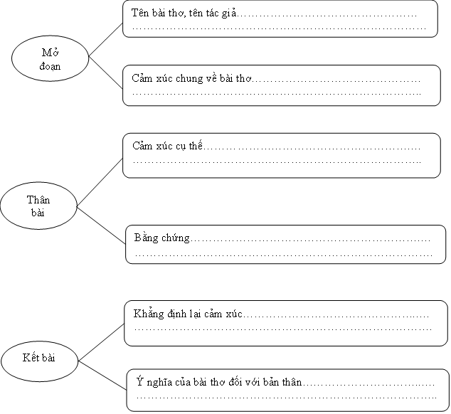
* Lập dàn ý

Slide 19
Bước 3. Viết đoạn văn
- Dựa vào dàn ý, viết một đoạn văn hoàn chỉnh.
- Khi viết, cần đảm bảo các yêu cầu đối với đoạn văn ghi lại cảm xúc về một bài thơ bốn chữ hoặc năm chữ

Slide 20
Bước 4. Chỉnh sửa bài viết, rút kinh nghiệm
Các phần của đoạn văn | BẢNG KIỂM (SGK/28) | Đạt | Chưa đạt
Mở đoạn | Mở đoạn bằng chữ viết hoa lùi vào đầu dòng
 | Dùng ngôi thứ nhất để trình bày cảm xúc về bài thơ
 | Có câu chủ đề nêu tên bài thơ, tác giả và cảm xúc khái quát về bài thơ
Thân đoạn | Trình bày cảm xúc về bài thơ theo trình tự hợp lí
 | Làm rõ cảm xúc bằng những hình ảnh, từ ngữ được trích từ bài thơ
 | Dùng các từ ngữ để liên kết các câu
Kết đoạn | Khẳng định lại cảm xúc và ý nghĩa của bài thơ
 | Kết đoạn bằng dấu câu phù hợp dùng để ngắt đoạn

Slide 21
IV. LUYỆN TẬP

Slide 23
Câu 1. Bài văn ghi lại cảm xúc về một bài thơ thuộc kiểu văn bản
A. Tự sự
B. Biểu cảm
C. Thuyết minh
D. Nghị luận

Slide 24
Câu 2. Bắt đầu bằng chữ cái viết hoa lùi vào đầu dòng và kết thúc bằng dấu câu dùng để ngắt đoạn được gọi là
A. Bài văn
B. Câu văn
C. Đoạn văn
D. Tất cả đều sai.

Slide 25
Câu 3. Khi viết đoạn văn ghi lại cảm xúc, ta sử dụng ngôi thứ mấy ?
A. thứ tư
B. thứ ba
C. thứ hai
D. thứ nhất

Slide 26
Câu 4. Cấu trúc đoạn gồm mấy phần ?
A. 6
B. 5
C. 4
D. 3

Slide 27
Câu 5. Giới thiệu nhan đề, tác giả, cảm xúc chung về bài thơ bằng một câu được gọi là
A. Câu mở đầu
B. Câu văn
C. Câu kết
D. Câu chủ đề

Slide 28
Câu 6. Bài thơ bốn chữ thường ngắt nhịp
A. tự do
B. 2/2
C. 1/3
D. 3/1

Slide 29
Câu 7. Cước vận là tên gọi khác của vần gì?
A. vần chân
B. vần liền
C. Vần lửng
D. vần cách

Slide 30
Câu 8. Nhịp thơ được biểu hiện ở chỗ
A. dấu chấm
B. dấu câu
C. nốt nhạc
D. ngắt chia dòng

Slide 31
V. VẬN DỤNG
Viết đoạn văn trình bày cảm xúc của em về một đoạn thơ mà em thích.

Slide 32
Con người có cố, có ông,
Như cây có cội, như sông có nguồn.
Đây là bài ca dao hay thuộc chủ đề tình cảm gia đình. Nhắc nhở chúng ta nhớ ơn tổ tiên nòi giống. Hình ảnh so sánh nguồn gốc con người giống như cây có cội, như sông có nguồn. Bài ca dao sử dụng thể thơ lục bát quen thuộc, giản dị và dễ hiểu, muốn nhắn nhủ con cháu phải nhớ ơn ông bà tổ tiên, không được vong ơn bội nghĩa. Bài ca dao là lời nhắc nhở mọi người về đạo lý...

Slide 33
*Hướng dẫn tự học
1.Bài vừa học:
- Nêu yêu cầu đối với đoạn văn ghi lại cảm xúc về một bài thơ bốn chữ hoặc năm chữ.
-Hoàn thành bài tập.
2.Bài sắp học: (TIẾT 11-12)
Tóm tắt ý chính do người khác trình bày

